Slide 1
디지털 통신 실험 프로젝트
QPSK를 활용한 OFDM 송수신기
1560050 전진원

Slide 2
목차
1
2
3
개발 목적 및 필요성
이론 및 원리
시스템 구성 및 설계
4
5
시뮬레이션 및 결과 고찰
향후 개선점 소감

Slide 3
1. 개발 목적 및 필요성

Slide 4

1-(1) 개발 목적
QPSK 변복조를 이용한
OFDM 송수신기
QPSK 변복조를 수업시간에 배웠기 때문에 활용하여 프로젝트를 진행

Slide 5
1-(2) OFDM의 필요성
단일 반송파의 문제점
OFDM의 필요성
단일 반송파로 고속 통신하면 ISI가 심하게 발생한다.
여러 직교 반송파를 병렬로 하여 각각의 저속으로 통신한다.
ISI는 비트 에러를 유발한다.
OFDM 부반송파 간에는 정현파의 직교 관계를 이룬다.
데이터 통신은 비트 에러에 민감하다.
비트 속도가 높으면 높을수록 ISI가
더 심하게 발생한다.
따라서 OFDM은 고속 데이터 전송에 유리하다.
따라서 단일 반송파 고속 데이터 통신은 한계가 있다.

Slide 6
2. 이론 및 원리

Slide 7

2-(1) 이론 및 원리
OFDM 정의
Orthogonal Frequency Division Multiplexing
– 직교주파수 분할
고속의 송신 신호를 다수 직교 하는 협대혁 반송파로 다중화 시키는 변조방식이다.
전송 데이터를 여러 개의 반송파로 분담 전송하여 전체적으로 광대역이나 각각 나누어진 반송파는 협대역으로도 유연한 전송이 가능하다.

Slide 8
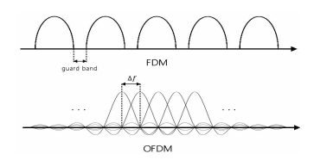
2-(1) 이론 및 원리
FDM
FDM의 경우 각 채널은 서로 중첩되지 않도록 충분한 이격 거리에 의해 간섭이 없다.
OFDM
OFDM은 서로 중첩되도록 배치되어도 하나의 패널이 최대값을 갖는 특정 주파수에서 다른 채널들의 간섭이 0이 되어 디지털 정보가 전송된다.

Slide 9
2-(1) 이론 및 원리
OFDM 특징
1
고속 전송률을 갖는 데이터열을 낮은 전송률을 갖는 많은 데이터 열로 나누고 이들을 다수의 부 반송파를 사용하여 동시에 전송하는 방식
2
IFFT를 이용하여 변조기 설계가 가능하여 Single Carrier 방식에 비해 ISI가 적고Multicarrier방식에 비해 변조기 제작이 쉬움
3
IFFT를 이용하여 변조기 설계가 가능하여 Single Carrier 방식에 비해 ISI가 적고 Multicarrier방식에 비해 변조기 제작이 쉬움

Slide 10
2-(1) 이론 및 원리
OFDM 특징
4
Multicarrier 전송을 하지만 주파수 대역을 겹쳐 협대역 전송이 가능하다.
5
각 부 반송파는 정확한 정수개 사이클을 가지며 인접 부 반송파 사이의 사이클 수의 차이는 정확히 1이므로 직교성을 가지게 된다.
6
고스트에 강하고 기존 서비스에 방해를 주지 않는다는 특성을 갖고 있어 지상파 디지털 TV방송에 적합하다.

Slide 11
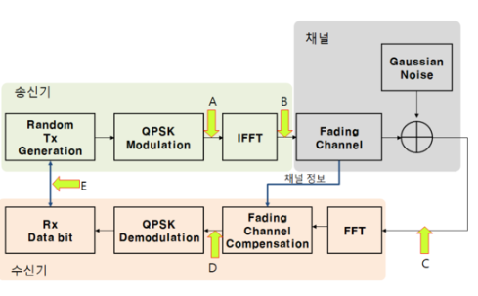
2-(1) 이론 및 원리
OFDM 송수신기 구조도

Slide 12
3. 시스템 구성 및 설계

Slide 13
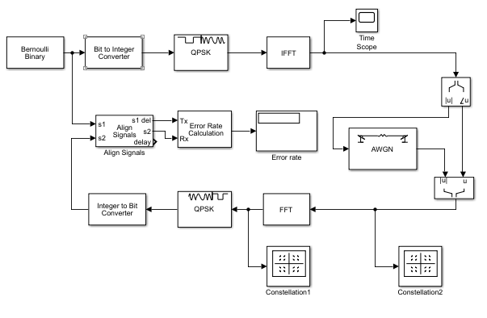
3-(1) 시스템 구성 및 설계
Matlab Simulink block model - OFDM
QPSK변복조에 IFFT,FFT를 추가하여 변복조를 하였고 AWGN노이즈를 사용하여 시스템을 구성하였다.

Slide 14
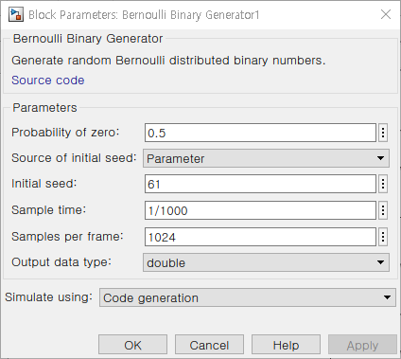
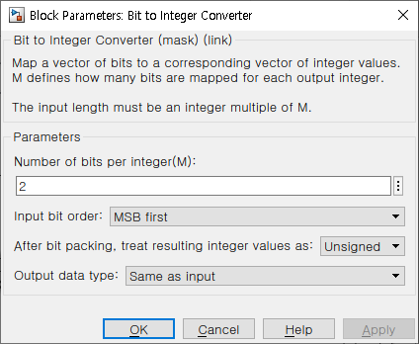
3-(2) 시스템 구성 및 설계
: Parameters
Bernoulli Binary Generator
Bit to Integer Converter

Slide 15
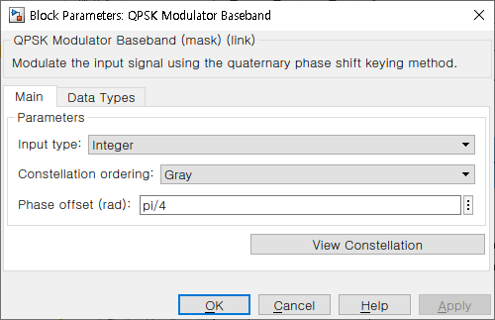
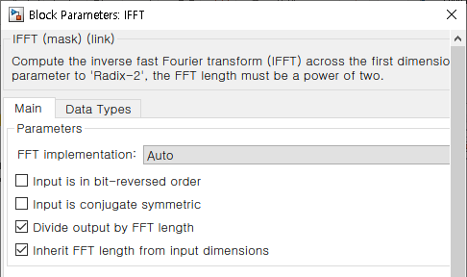
3-(2) 시스템 구성 및 설계
: Parameters
QPSK Modulator Baseband
IFFT

Slide 16
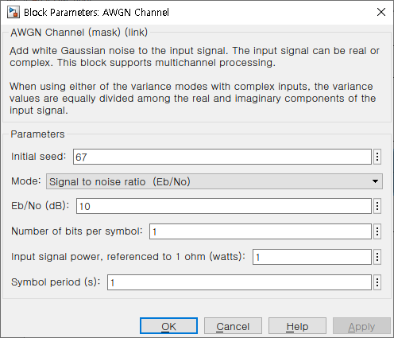
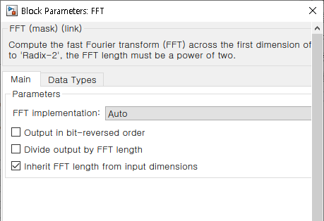
3-(2) 시스템 구성 및 설계
: Parameters
AWGN Channel
FFT

Slide 17
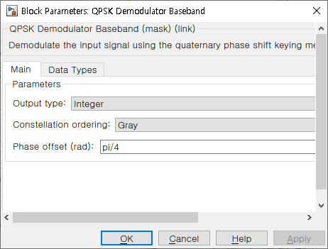
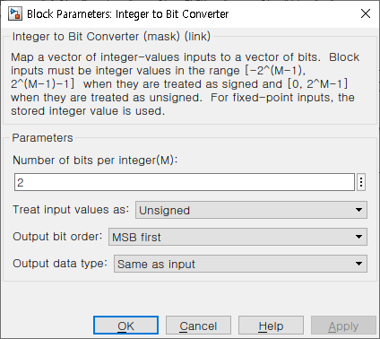
3-(2) 시스템 구성 및 설계
: Parameters
QPSK Demodulator Baseband
Integer to Bit Converter

Slide 18
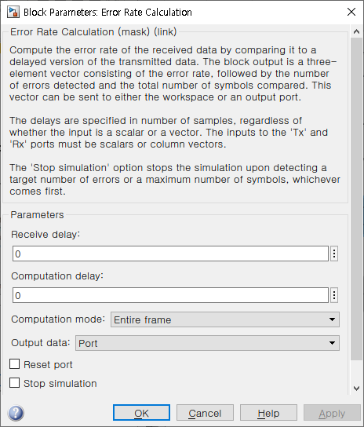
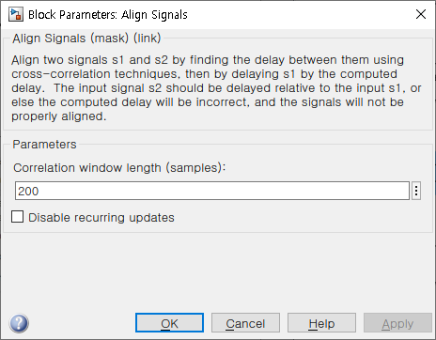
3-(2) 시스템 구성 및 설계
: Parameters
Align Signals
Error Rate Calculation

Slide 19
4. 시뮬레이션 및 결과 고찰

Slide 20

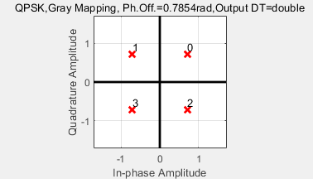
4-(1) 시뮬레이션 및 결과 고찰
QPSK View constellation
QPSK에 Phase offset을 45도 씩 주어서 제1사분면, 제2사분면, 제3사분면, 제4사분면에 점이 성상도에 4점으로 나타난다.
실제로 1024개를 생성하였는데 겹쳐 있어서 4개로 보이는 것이다.

Slide 21

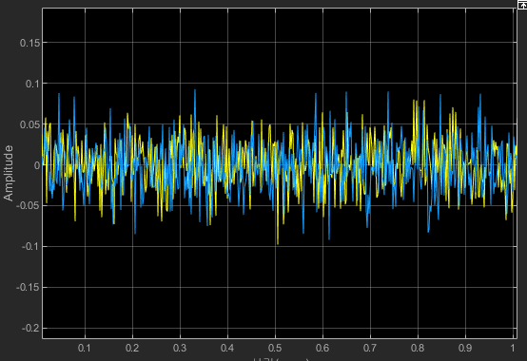
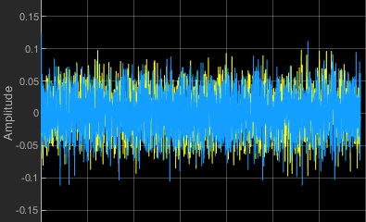
4-(2) 시뮬레이션 및 결과 고찰
IFFT, Time Scope
IFFT는 주파수 도메인 신호를 시간도메인 신호로 바꾸는 일을 한다.
1024개의 QPSK신호를 입력으로 받아들여 IFFT를 거쳐 시간 도메인 신호로 바꾸어 출력한다.
X축 확대

Slide 22
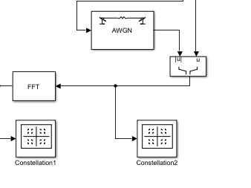
4-(3) 시뮬레이션 및 결과 고찰
Constellation로 결과 고찰
AWGN Channel (White Gaussian Noise) 의 Eb/No (dB) 값을 높여가면서 Constellation로 결과 고찰
Constellation1 : FFT를 통과한 QPSK값
Constellation2 : FFT를 통과하지 않은 QPSK값

Slide 23
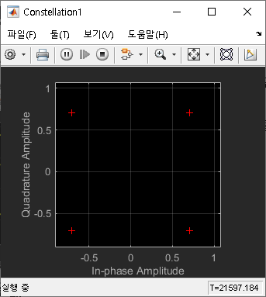
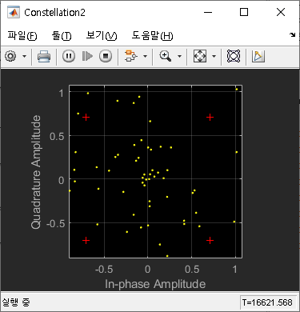
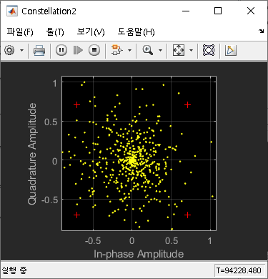
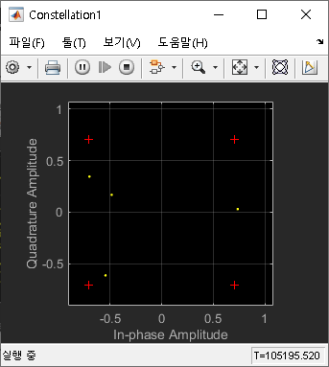
4-(3) 시뮬레이션 및 결과 고찰
AWGN의 Eb/N0(db) : 5db 설정
AWGN의 Eb/N0(db) : 30db 설정
Constellation1
Constellation2
Constellation1
Constellation2

Slide 24
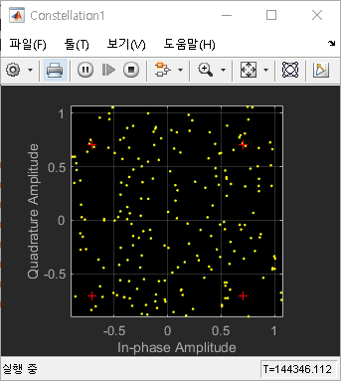
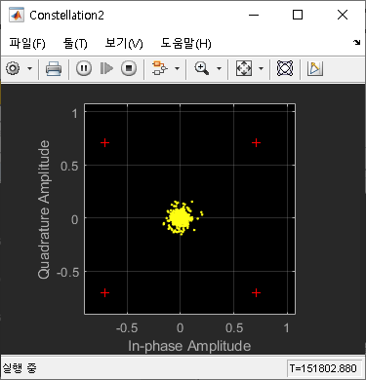
4-(3) 시뮬레이션 및 결과 고찰
AWGN의 Eb/N0(db) : 50db 설정
결과 고찰
AWGN의 Eb/N0을 5db, 30db, 50db로 높여 갈수록 FFT를 통과하기 전 QPSK값 Constellation2는 점점 정교 해지는 것을 확인 할 수 있다.
AWGN의 Eb/N0을 5db, 30db, 50db로 높여 갈수록 FFT를 통과한 후 QPSK값 Constellation1는 점점 많은 점이 찍히는 것을 확인 할 수 있다.
Constellation1
Constellation2

Slide 25

4-(4) 시뮬레이션 및 결과 고찰
Align Signals, Error Rate Calculation, Error rate
송신 신호의 비트열과 수신된 비트열을 비교하여 비트 에러율을 측정해서 Bit Error Rate를 확인할 수 있다.

Slide 26
5. 향후 개선점 소감

Slide 27
5-(1) 향후 개선점 소감
개선점 및 소감
QPSK 변복조를 활용한 OFDM 송수신기를 만들 때 fading 채널이나 입력신호를 다른 신호로 하려고 했으나 Parameters 값이나 연결하는 법 등 공부가 부족하여 추가하지 못한점이 아쉬웠습니다.
또한 matlab 공식 사이트에 OFDM프로그램이 있었는데 각 블록마다 Parameters 값을 넣는 것이 수업시간에 배운 것과는 다른 것이 있어서 과제를 했던 프로그램을 보면서 최대한 수정을 했더니 배운 점이 많았던 것 같습니다.

